Slide 1
CryptoVault
CV
Messagerie chiffrée de bout en bout et coffre-fort sécurisé
Projet de cryptographie · réalisé en binôme
SHA-256
RSA
ECDH
AES-GCM
Notes:
Bonjour à tous. Nous allons vous présenter CryptoVault, notre projet de cryptographie réalisé en binôme.
En une phrase : CryptoVault est une application qui réunit une messagerie chiffrée de bout en bout et un coffre-fort de fichiers. « De bout en bout » veut dire que seuls l'expéditeur et le destinataire peuvent lire un message, pas même le serveur qui le transporte.
Ce qui fait la particularité du projet : nous n'avons pas utilisé des solutions toutes faites. Nous avons réécrit nous-mêmes les briques cryptographiques vues en cours (hachage, RSA, Diffie–Hellman, courbes elliptiques, AES, certificats, générateurs aléatoires), puis nous les avons assemblées dans l'application.
Les quatre pastilles en bas résument ce que vous allez retrouver : SHA-256 pour vérifier que rien n'a été modifié, RSA et ECDH pour la cryptographie à clé publique et l'échange de clés, et AES-GCM pour chiffrer les données.
Le déroulé : d'abord les huit briques de base, puis l'application finale avec les captures de l'interface, ensuite le laboratoire d'attaques, et pour finir l'analyse de sécurité.

Slide 2
Un projet, neuf modules
VUE D'ENSEMBLE
Une messagerie chiffrée de bout en bout et un coffre-fort de fichiers, construits brique par brique.
9
2
6
65
modules, un par chapitre du cours
applications : messagerie et coffre-fort
attaques démontrées en direct
tests unitaires
1 Réimplémenter les briques
→
2 Les assembler
→
3 Les attaquer
Notes:
Voici le projet en un coup d'œil.
Le scénario de départ : une petite entreprise veut proposer une messagerie où personne ne peut lire les conversations à part les participants, et un coffre-fort où l'on dépose des fichiers confidentiels. Notre rôle est de construire le prototype.
Le projet est découpé en neuf modules. Les huit premiers sont les briques de base, un module par chapitre du cours. Le neuvième assemble tout dans l'application.
Les quatre chiffres : neuf modules ; deux applications, la messagerie et le coffre-fort ; six attaques que l'on peut lancer en direct depuis le laboratoire ; et soixante-cinq tests unitaires qui vérifient que chaque fonction donne le bon résultat.
La démarche tient en trois temps, en bas de la diapositive. Un : on réimplémente chaque brique pour comprendre ce qu'elle fait vraiment. Deux : on les assemble. Trois : on attaque nos propres implémentations. C'est la partie la plus instructive, parce qu'on voit concrètement ce qui se passe quand une brique est mal utilisée, et donc pourquoi les bonnes pratiques existent.

Slide 3




Architecture et choix
ARCHITECTURE
Modules 2 à 5 codés à la main, avec les seuls grands entiers du langage
ORGANISATION DU DÉPÔT
cryptovault/
├─ cryptolib/ modules 1 à 8
├─ app/ server, client, vault
├─ lab/ attaques pédagogiques
├─ tests/ vecteurs RFC et NIST
└─ report/ rapport PDF
SHA-256 et AES : bibliothèque reconnue
Chaque fonction vérifiée par des vecteurs de test officiels
Aucun secret en clair dans le dépôt
Notes:
Cette diapositive présente l'organisation du projet et nos choix de départ.
À gauche, l'arborescence du dépôt. Le dossier cryptolib contient la bibliothèque cryptographique : ce sont les modules 1 à 8. Le dossier app contient l'application finale, avec le serveur, le client et le coffre-fort. Le dossier lab rassemble les attaques pédagogiques que l'on peut lancer depuis l'interface. Le dossier tests contient les tests unitaires, basés sur des vecteurs de test officiels. Et report contient le rapport.
À droite, quatre choix qui structurent le travail.
Premièrement, les modules 2 à 5, c'est-à-dire l'arithmétique modulaire, RSA, Diffie–Hellman et les courbes elliptiques, sont codés à la main. On utilise seulement les grands entiers natifs du langage, pour comprendre chaque calcul. Pour SHA-256 et AES, on s'appuie sur une bibliothèque reconnue.
Deuxièmement, chaque fonction est vérifiée avec des vecteurs de test publiés dans des documents officiels, les RFC et le NIST. Si notre code donne le même résultat que la référence, on sait qu'il est correct.
Troisièmement, aucun secret n'apparaît en clair dans le dépôt : pas de mot de passe ni de clé privée dans le code.

Slide 4
Hachage et intégrité
MODULE 01
Garantir l'intégrité des données et protéger les mots de passe.
CE QUE NOUS AVONS CONSTRUIT
≈ 63 000
Commandes hash et verify (SHA-256, SHA3-256…)
Effet avalanche : ~50 % des bits changent
HMAC-SHA256 recodé à la main
Mots de passe : sel aléatoire + PBKDF2
Arbre de Merkle et preuve d'appartenance
essais pour une collision sur SHA-256 tronqué à 32 bits (théorie : 2¹⁶)
ATTAQUE · ANNIVERSAIRES
Le paradoxe des anniversaires trouve une collision en un nombre d'essais très inférieur à 2³².
Validation · HMAC vérifié avec les vecteurs de la RFC 4231
Notes:
Module 1 : le hachage.
Une fonction de hachage transforme n'importe quel message en une empreinte de taille fixe, 256 bits pour SHA-256. Deux propriétés nous intéressent : on ne peut pas retrouver le message à partir de l'empreinte, et changer un seul bit du message change complètement l'empreinte. C'est l'effet avalanche : en moyenne la moitié des bits de l'empreinte basculent, et nous l'avons mesuré.
Nous avons écrit les commandes hash et verify. Ensuite nous avons recodé HMAC-SHA256. Un HMAC est une empreinte qui dépend d'une clé secrète : elle prouve à la fois que le message n'a pas été modifié et qu'il vient de quelqu'un qui connaît la clé. Nous l'avons validé avec les vecteurs de la RFC 4231.
Pour les mots de passe, on ne les stocke jamais en clair. On ajoute un sel aléatoire, pour que deux utilisateurs ayant le même mot de passe n'aient pas la même empreinte, et on applique PBKDF2, qui répète le calcul des dizaines de milliers de fois pour ralentir quelqu'un qui essaierait des mots de passe en série. Le tableau de bord de l'application indique 100 000 itérations.
L'arbre de Merkle : on hache chaque bloc d'un fichier, puis on hache les empreintes deux par deux jusqu'à obtenir une racine unique. On peut ainsi prouver qu'un bloc appartient au fichier sans tout relire. Il sert dans le coffre-fort.
L'attaque : le paradoxe des anniversaires. Pour trouver une collision, c'est-à-dire deux messages avec la même empreinte, il ne faut pas 2 puissance n essais mais seulement 2 puissance n sur 2. Sur une empreinte tronquée à 32 bits, cela donne environ 2 puissance 16, soit 65 000 essais. Dans notre démonstration, la collision est trouvée en environ 63 000 essais. C'est pour cela qu'on évite les empreintes courtes.

Slide 5
Arithmétique modulaire
MODULE 02
Poser les outils mathématiques de la cryptographie à clé publique.
CE QUE NOUS AVONS CONSTRUIT
561
pgcd et Euclide étendu → inverse modulaire
Exponentiation square-and-multiply
Restes chinois pour k congruences
Miller–Rabin et generate_prime (512, 1024 bits)
Indicatrice et théorème d'Euler
plus petit nombre de Carmichael (3 × 11 × 17), composé mais trompeur
PIÈGE · CARMICHAEL
Le test de Fermat accepte 561 et 1105 comme premiers. Miller–Rabin les rejette.
Validation · expmod comparé à pow(a, e, n) de Python
Notes:
Module 2 : l'arithmétique modulaire. C'est la base mathématique de toute la cryptographie à clé publique.
Pensez à une horloge : on compte modulo 12. Ici on compte modulo un très grand nombre, et on a besoin de quelques outils.
Le pgcd et l'algorithme d'Euclide étendu : en plus du pgcd, il donne des coefficients qui permettent de calculer l'inverse d'un nombre modulo n, c'est-à-dire l'équivalent de la division. C'est ce qui sert à calculer la clé privée RSA.
L'exponentiation modulaire par square-and-multiply : pour calculer a puissance e modulo n avec un e énorme, on ne multiplie pas e fois. On élève au carré et on multiplie, ce qui fait environ autant d'étapes que le nombre de bits de e. On la compare à la fonction pow de Python pour vérifier qu'elle donne le même résultat.
Le théorème des restes chinois permet de résoudre plusieurs congruences à la fois ; il accélérera RSA au module suivant.
Miller–Rabin est le test qui nous dit si un nombre est premier. Il est indispensable pour générer les clés RSA : generate_prime tire des nombres au hasard jusqu'à en trouver un premier, et nous avons mesuré le nombre de candidats testés pour 512 et 1024 bits.
Le piège de la diapositive : 561 est un nombre de Carmichael. Il est composé, 3 fois 11 fois 17, mais le test de Fermat le déclare premier. Miller–Rabin, lui, le rejette, comme 1105. C'est la raison pour laquelle on n'utilise pas le test de Fermat seul.
Enfin, l'indicatrice d'Euler et le théorème d'Euler, que nous vérifions numériquement.

Slide 6
Le chiffrement RSA
MODULE 03
Construire un RSA complet, puis le casser quand il est mal utilisé.
CE QUE NOUS AVONS CONSTRUIT
4
Clés de 1024 bits, e = 65537, format PEM
Déchiffrement accéléré par le CRT
Remplissage OAEP, signature PSS / PKCS#1
Chiffrement hybride : RSA + clé de session
3 scripts d'attaque dans lab/
failles RSA exploitées en démonstration
ATTAQUES
Pollard-rho, malléabilité, e = 3 (racine cubique), facteur partagé (PGCD).
Validation · chaque attaque est suivie de sa contre-mesure
Notes:
Module 3 : le chiffrement RSA.
Le principe en deux phrases. On choisit deux grands nombres premiers p et q, et on publie leur produit n avec un exposant e : c'est la clé publique. La clé privée d est calculée à partir de p et q. Chiffrer, c'est élever le message à la puissance e modulo n ; déchiffrer, c'est élever à la puissance d. La sécurité repose sur le fait qu'il est très difficile de retrouver p et q à partir de n.
Nous avons construit un RSA complet : clés de 1024 bits avec e égal à 65537, enregistrées au format PEM. Le déchiffrement est accéléré grâce au théorème des restes chinois, et nous avons mesuré le gain. Nous ajoutons un remplissage OAEP, qui rend le chiffrement aléatoire et sûr, et une signature, PSS ou PKCS#1 v1.5. Comme RSA ne chiffre que de petits messages, nous faisons du chiffrement hybride : une clé de session aléatoire est chiffrée par RSA, et les données sont chiffrées avec un algorithme symétrique.
Ensuite, le laboratoire : quatre failles.
Un : un module de 64 bits est factorisé avec Pollard-rho, ce qui montre pourquoi les vraies clés sont longues.
Deux : la malléabilité. Sans remplissage, le produit de deux chiffrés est le chiffré du produit des messages, donc un attaquant peut modifier un message sans connaître la clé.
Trois : avec e égal à 3 et un petit message, le résultat ne dépasse pas n, et une simple racine cubique entière le retrouve.
Quatre : si deux clés partagent un facteur premier, un simple PGCD des deux modules révèle ce facteur et casse les deux clés.
Chaque attaque est accompagnée de sa contre-mesure.

Slide 7
Diffie–Hellman et MITM
MODULE 04
Établir un secret partagé sur un canal non sûr.
CE QUE NOUS AVONS CONSTRUIT
≈ 40 bits
Échange DH dans un groupe MODP (RFC 3526)
Vérification des valeurs reçues
HKDF : clé de chiffrement + clé d'authentification
Alice et Bob dialoguent par sockets
DH éphémère : confidentialité persistante
logarithme discret jouet cassé par pas de bébé, pas de géant
ATTAQUE · MITM
Mallory s'interpose sur un DH anonyme et falsifie un virement bancaire.
Validation · valeurs DH signées, l'attaque échoue
Notes:
Module 4 : l'échange de clés de Diffie–Hellman.
Le problème : Alice et Bob veulent se mettre d'accord sur un secret alors qu'ils communiquent sur un canal que tout le monde peut écouter. Chacun choisit un nombre secret, envoie à l'autre une valeur calculée à partir de ce secret, et chacun combine la valeur reçue avec son propre secret. Ils obtiennent le même résultat, alors qu'un espion qui a vu passer les deux valeurs ne peut pas le calculer, parce qu'il faudrait résoudre le logarithme discret.
Nous l'implémentons dans un groupe standard de la RFC 3526 et nous vérifions les valeurs reçues pour éviter les valeurs dangereuses. Le secret obtenu passe ensuite dans HKDF, qui en dérive deux clés distinctes : une pour chiffrer et une pour authentifier. Alice et Bob dialoguent par sockets.
L'attaque principale : l'homme du milieu. Diffie–Hellman seul n'authentifie personne. Mallory s'interpose, fait un échange avec Alice et un autre avec Bob, et relaie les messages en les lisant et en les modifiant. Dans notre démonstration, elle falsifie un virement bancaire sans que personne s'en aperçoive.
La correction : chaque partie signe sa valeur Diffie–Hellman avec le module RSA, et Mallory ne peut plus se faire passer pour quelqu'un d'autre. L'attaque échoue.
Deux points complémentaires. La confidentialité persistante : avec des clés éphémères, si une clé longue durée est volée plus tard, les conversations passées restent protégées. Et un logarithme discret jouet d'environ 40 bits cassé par pas de bébé, pas de géant, qui coûte la racine carrée de l'espace de recherche : cela montre pourquoi on utilise de très grands groupes.

Slide 8
Courbes elliptiques
MODULE 05
Maîtriser l'arithmétique des courbes, ECDH et ECDSA.
CE QUE NOUS AVONS CONSTRUIT
256 bits
Addition, doublement, double-and-add sur Fp
Courbe jouet y² = x³ + 2x + 2 sur F17
NIST P-256 : vérification de n·G = O
ECDH et ECDSA validés avec une bibliothèque
Comparaison RSA 2048 vs ECDSA P-256
de clé pour une sécurité comparable à RSA 3072
ATTAQUE · NONCE
Un nonce k réutilisé dans ECDSA révèle la clé privée (cas de la PS3). Correctif : RFC 6979.
Validation · courbe jouet : 19 multiples de G = (5, 1)
Notes:
Module 5 : les courbes elliptiques.
L'idée : une courbe d'équation y² = x³ + ax + b, sur laquelle on sait additionner des points. En ajoutant un point G à lui-même k fois, on obtient k·G. Calculer k·G est rapide, grâce à l'algorithme double-and-add, mais retrouver k à partir de G et de k·G est très difficile. C'est le problème du logarithme discret sur courbe elliptique, qui joue le même rôle que la factorisation pour RSA.
Nous avons d'abord validé l'arithmétique sur une petite courbe jouet, y² = x³ + 2x + 2 sur F17 : on retrouve bien les 19 multiples du point G = (5, 1). Ensuite nous sommes passés à NIST P-256 en vérifiant que n fois G donne le point à l'infini. Sur cette base nous construisons ECDH, l'échange de clés, et ECDSA, la signature, et nous les validons avec une bibliothèque tierce.
L'intérêt par rapport à RSA : une clé de 256 bits sur P-256 offre une sécurité comparable à du RSA 3072. Les clés sont plus petites et les opérations plus rapides, ce que nous avons mesuré dans le tableau comparatif RSA 2048 contre ECDSA P-256.
L'attaque : la réutilisation du nonce. Chaque signature ECDSA utilise un nombre aléatoire secret k. Si on le réutilise pour deux signatures, un peu d'algèbre permet de retrouver k, puis la clé privée. C'est exactement ce qui est arrivé à la PlayStation 3. La parade est le nonce déterministe de la RFC 6979.

Slide 9
Cryptographie symétrique
MODULE 06
Choisir les bons modes de chiffrement et casser les chiffrements classiques.
CE QUE NOUS AVONS CONSTRUIT
4 modes
César et Vigenère, cryptanalyse en français
Masque jetable : C1 ⊕ C2 = M1 ⊕ M2
AES : modes ECB, CBC, CTR et GCM
GCM par défaut : chiffrement authentifié
Démo ECB sur image BMP, bit-flipping CBC
AES étudiés : seul GCM protège aussi l'intégrité
ATTAQUE · ECB ET CBC
En ECB, le motif de l'image reste visible. En CBC, un bit retourné change admin=0 en admin=1.
Validation · GCM détecte toute modification du chiffré
Notes:
Module 6 : la cryptographie symétrique, c'est-à-dire une même clé pour chiffrer et déchiffrer.
On commence par les chiffrements classiques. César décale les lettres ; Vigenère utilise un mot-clé. Nous avons écrit un programme de cryptanalyse qui les casse automatiquement sur un texte français, avec l'analyse des fréquences des lettres et l'indice de coïncidence.
Le masque jetable est théoriquement incassable, mais seulement si la clé n'est utilisée qu'une fois. Si on la réutilise, le XOR des deux chiffrés est égal au XOR des deux clairs, ce qui fait fuir de l'information.
Ensuite, AES et ses quatre modes. Un mode décrit comment chiffrer plusieurs blocs.
ECB chiffre chaque bloc séparément : deux blocs identiques donnent deux chiffrés identiques. Dans notre démonstration, on chiffre une image BMP en ECB et on voit encore la forme de l'image.
CBC enchaîne les blocs et cache les motifs, mais n'assure pas l'intégrité. Dans notre attaque par bit-flipping, on modifie un bit du chiffré et on change admin égal 0 en admin égal 1.
CTR transforme AES en flux.
GCM est un mode authentifié : il chiffre et ajoute une étiquette qui détecte toute modification. C'est celui que nous utilisons par défaut.
Le message à retenir : choisir un bon algorithme ne suffit pas, il faut aussi choisir le bon mode.

Slide 10
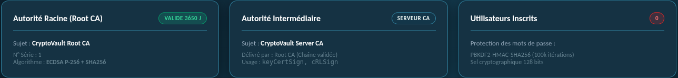
PKI et gestion des clés
MODULE 07
Authentifier les clés des utilisateurs grâce à une chaîne de certificats.
CE QUE NOUS AVONS CONSTRUIT
REFUSÉ PAR LE SERVEUR
CA racine auto-signée, CA intermédiaire
Certificats utilisateurs X.509
Chaîne vérifiée : signatures, dates, usage, sujet
Keystore AES-GCM dérivé du mot de passe
Certificat falsifié
Certificat expiré
Autorité inconnue
Certificat révoqué (CRL signée)
Notes:
Module 7 : la PKI, l'infrastructure de gestion de clés.
Le problème : si je reçois la clé publique de quelqu'un, comment savoir qu'elle lui appartient vraiment ? La réponse, c'est le certificat : un document qui associe une identité à une clé publique, signé par une autorité de confiance.
La capture en haut montre le tableau de bord de l'application. Il y a trois blocs. L'autorité racine, la Root CA, est auto-signée : elle est la source de confiance. Elle utilise ECDSA P-256 avec SHA-256 et est valide 3650 jours, soit dix ans. L'autorité intermédiaire, la Server CA, est délivrée par la racine, avec les usages keyCertSign et cRLSign : elle signe les certificats et les listes de révocation. Cela permet de garder la clé racine à l'abri. Le troisième bloc compte les utilisateurs inscrits ; ici zéro, car la base vient d'être réinitialisée. Chaque nouvel utilisateur reçoit un certificat signé par l'intermédiaire.
La vérification d'une chaîne contrôle quatre choses : les signatures à chaque niveau, les dates de validité, l'usage autorisé de la clé, et le nom du sujet.
Le keystore protège la clé privée de chaque utilisateur : elle est chiffrée avec AES-GCM, avec une clé dérivée de son mot de passe.
À droite, ce que le serveur doit refuser : un certificat falsifié, un certificat expiré, un certificat signé par une autorité inconnue, et un certificat révoqué. La révocation passe par une liste signée, la CRL.

Slide 11
Générateurs aléatoires
MODULE 08
Distinguer ce qui est statistiquement correct de ce qui est cryptographiquement sûr.
CE QUE NOUS AVONS CONSTRUIT
624
LCG et Mersenne Twister (MT19937)
CSPRNG HMAC_DRBG (NIST SP 800-90A)
Réensemencé avec os.urandom
Tests monobit, runs et χ² sur les 3 générateurs
Toutes les sources d'aléa du projet remplacées
sorties de 32 bits suffisent pour reconstituer l'état du Mersenne Twister
ATTAQUES
Retrouver (a, c) d'un LCG, puis prédire tout le Mersenne Twister.
Validation · MT19937 validé sur la graine de référence
Notes:
Module 8 : les générateurs pseudo-aléatoires.
Pourquoi c'est important : toute la cryptographie repose sur des nombres aléatoires, pour les clés, les nonces et les sels. Si l'aléa est prévisible, tout le reste s'effondre, même avec un excellent algorithme.
Nous implémentons trois générateurs. Le LCG, congruentiel linéaire, calcule chaque valeur à partir de la précédente avec une formule simple. Le Mersenne Twister MT19937, très utilisé en simulation. Et un CSPRNG, HMAC_DRBG, défini par la norme NIST SP 800-90A, construit sur notre HMAC et réensemencé avec os.urandom, la source d'aléa du système.
Deux attaques. Sur le LCG, quelques sorties consécutives suffisent pour retrouver les paramètres a et c par un petit calcul algébrique, puis prédire toute la suite. Sur le Mersenne Twister, son état interne est fait de 624 mots de 32 bits ; si l'on observe 624 sorties consécutives, on reconstitue l'état complet et l'on prédit toutes les valeurs suivantes.
Puis les tests statistiques : monobit, qui vérifie l'équilibre entre 0 et 1, runs, qui regarde les séquences, et khi-deux. Le Mersenne Twister les passe, et pourtant il est cassable. C'est la leçon du module : statistiquement correct ne veut pas dire cryptographiquement sûr.
Enfin, nous remplaçons toutes les sources d'aléa du projet par notre CSPRNG.

Slide 12
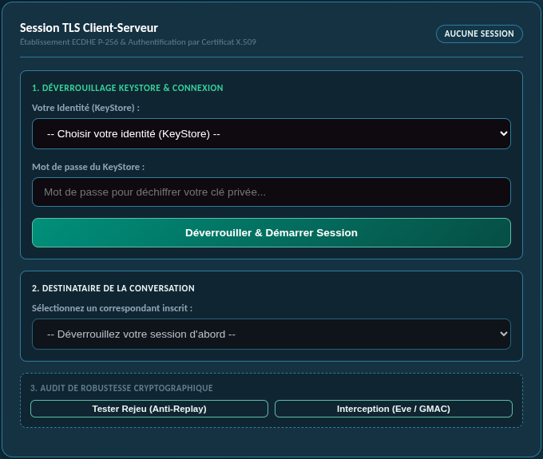
Messagerie de bout en bout
MODULE 09 · MESSAGERIE
1
Inscription
Clés ECDSA P-256, certificat X.509, keystore
2
Handshake ECDHE
Échange signé, certificats vérifiés
3
Clés de session
HKDF : chiffrement et authentification
4
Messages protégés
AES-GCM, nonce unique, anti-rejeu
Notes:
Module 9, première fonctionnalité : la messagerie de bout en bout. C'est un TLS simplifié, qui assemble presque toutes les briques précédentes.
La capture montre l'interface : à gauche, l'ouverture de session. Elle est affichée en état « Aucune session », car aucune identité n'a encore été déverrouillée.
Le déroulé en quatre étapes.
Un, l'inscription. L'utilisateur génère une paire de clés ECDSA P-256, obtient un certificat X.509 et protège sa clé privée dans un keystore, avec un mot de passe.
Deux, le handshake. Pour ouvrir une session, on choisit son identité et on entre son mot de passe : cela déverrouille le keystore. Ensuite client et serveur font un échange ECDHE, c'est-à-dire un Diffie–Hellman sur courbe elliptique avec des clés éphémères. Chacun signe son échange et présente son certificat, que l'autre vérifie. C'est ce qui évite l'attaque de l'homme du milieu.
Trois, les clés de session. Le secret obtenu passe dans HKDF, qui produit une clé de chiffrement et une clé d'authentification.
Quatre, les messages. Chaque message est chiffré avec AES-GCM, avec un nonce unique, et numéroté par un numéro de séquence.
En bas à gauche, la zone d'audit de robustesse permet de tester deux attaques : le rejeu, qui consiste à renvoyer un ancien message capturé, rejeté grâce aux numéros de séquence ; et l'interception, où un attaquant modifie un message, détectée par l'étiquette d'authentification GCM.
La zone de droite, la boîte de réception, reste verrouillée tant que la session n'est pas établie.

Slide 13
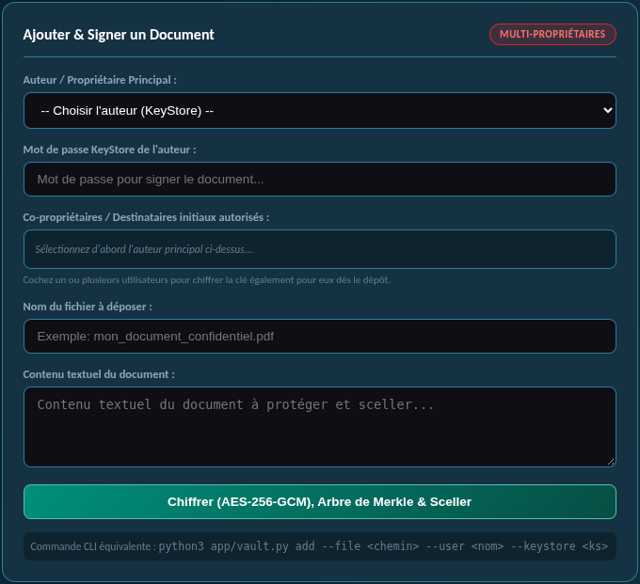




Coffre-fort de fichiers
MODULE 09 · COFFRE-FORT
Chiffrement AES-256-GCM
Une clé aléatoire par fichier
Arbre de Merkle
Intégrité vérifiée bloc par bloc
Signature de l'auteur
Certificat et signature vérifiés
Multi-propriétaires
Plusieurs destinataires dès le dépôt
Notes:
Module 9, deuxième fonctionnalité : le coffre-fort de fichiers.
La capture montre le formulaire de dépôt. L'utilisateur choisit l'auteur, entre le mot de passe de son keystore, sélectionne les co-propriétaires autorisés, donne un nom de fichier et le contenu, puis clique sur le bouton qui chiffre et scelle le document. La commande équivalente en ligne de commande est affichée en bas du formulaire.
Que se passe-t-il quand on clique ?
Premièrement, le fichier est chiffré avec AES-256-GCM, avec une clé aléatoire propre à ce fichier. Ainsi, même si un fichier est compromis, les autres ne le sont pas.
Deuxièmement, cette clé de fichier est elle-même chiffrée pour chaque destinataire autorisé, avec sa clé publique. C'est le principe du chiffrement d'enveloppe. Le fichier n'existe qu'une fois, mais chaque personne autorisée possède sa propre copie de la clé.
Troisièmement, on construit un arbre de Merkle sur les blocs du fichier : on peut vérifier l'intégrité bloc par bloc, et repérer exactement quel bloc a été modifié.
Quatrièmement, l'auteur signe le fichier. Lors de la lecture, on vérifie son certificat et sa signature : on sait qui a déposé le document et qu'il n'a pas été altéré.
La partie droite de l'interface, que l'on ne voit pas ici, liste les fichiers du coffre et propose un mode auditeur qui affiche tous les documents.

Slide 14
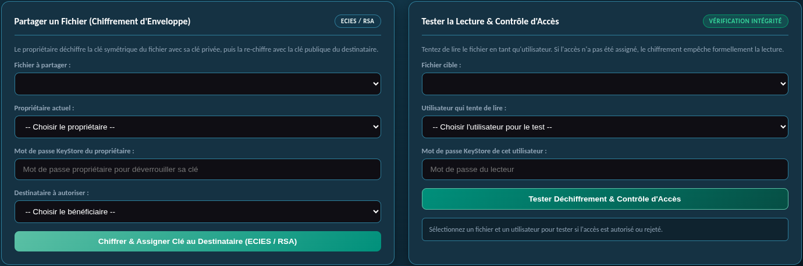
Partage et contrôle d'accès
MODULE 09 · COFFRE-FORT
Partage : le propriétaire re-chiffre la clé du fichier pour le destinataire.
Lecture : sans clé assignée, le déchiffrement échoue.
Notes:
Cette capture montre les deux autres formulaires du coffre-fort : le partage et le test de lecture.
À gauche, le partage d'un fichier. Imaginons qu'Alice ait déposé un fichier et veuille l'ouvrir à Bob après coup. Alice choisit le fichier, entre le mot de passe de son keystore, puis choisit Bob comme destinataire. L'application déchiffre la clé du fichier avec la clé privée d'Alice, puis la re-chiffre avec la clé publique de Bob. Le fichier lui-même n'est pas rechiffré, seule la petite clé l'est, ce qui est rapide. Le bandeau indique ECIES et RSA, les deux mécanismes utilisés pour protéger cette clé.
À droite, le test de lecture et de contrôle d'accès. On choisit un fichier, un utilisateur et son mot de passe, et l'on tente de déchiffrer. Si l'accès a été donné, la lecture réussit. Sinon, elle échoue.
Le point important à expliquer : l'accès n'est pas une règle qu'un programme vérifie et qu'on pourrait contourner. Il est garanti par la cryptographie. Si personne n'a chiffré la clé du fichier pour un utilisateur, il lui est mathématiquement impossible de la retrouver, même s'il accède aux données stockées. Le badge « Vérification intégrité » rappelle que l'application contrôle aussi que le fichier n'a pas été modifié.

Slide 15
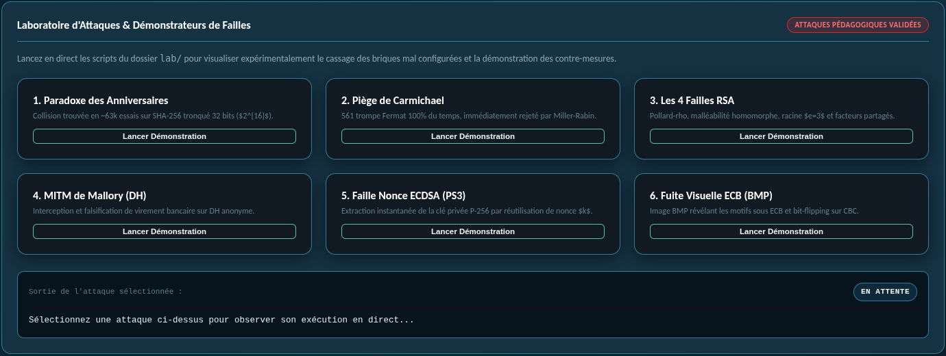
Laboratoire d'attaques
DÉMONSTRATION
Six démonstrations lancées en direct depuis l'application, chacune avec sa contre-mesure.
Notes:
Voici le laboratoire d'attaques, la partie où nous attaquons nos propres implémentations pour en comprendre les failles.
Chaque carte correspond à une démonstration qui lance en direct un script du dossier lab. Le résultat s'affiche dans la console, en bas.
Les six démonstrations.
Un, le paradoxe des anniversaires : une collision sur SHA-256 tronqué à 32 bits, trouvée en environ 63 000 essais.
Deux, le piège de Carmichael : le nombre 561 trompe le test de Fermat à chaque fois, mais Miller–Rabin le rejette immédiatement.
Trois, les quatre failles RSA : Pollard-rho, malléabilité homomorphe, racine cubique avec e égal à 3, et facteurs partagés.
Quatre, l'homme du milieu de Mallory sur Diffie–Hellman anonyme : interception et falsification d'un virement bancaire.
Cinq, la faille du nonce ECDSA, celle de la PlayStation 3 : en réutilisant un nonce, on extrait immédiatement la clé privée P-256.
Six, la fuite visuelle d'ECB : une image BMP dont le motif reste visible, et le bit-flipping sur CBC.
Le badge en haut à droite, « Attaques pédagogiques validées », indique que ces démonstrations ont été vérifiées.
Pour la démonstration orale, le plus parlant est de lancer une attaque, d'expliquer ce que l'on voit, puis de montrer la contre-mesure qui la bloque. Insistez sur un point : toutes ces attaques visent nos propres versions jouets, avec des paramètres volontairement petits.

Slide 16
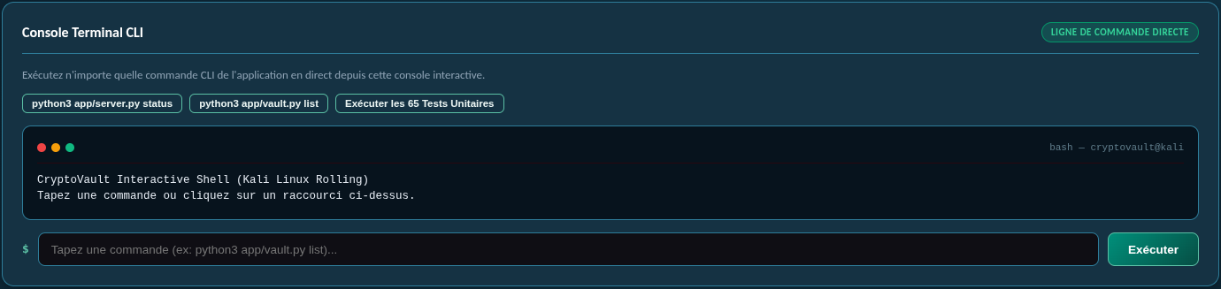
Terminal CLI et tests
OUTILS
65
RFC · NIST
CLI = Web
tests unitaires, lancés en un clic
vecteurs de test officiels
chaque action a sa commande équivalente
Notes:
Cette diapositive montre l'outil de ligne de commande, accessible depuis l'interface web.
La capture est la console intégrée à l'application. Elle exécute de vraies commandes en direct. Trois raccourcis sont proposés : server.py status, qui affiche l'état du serveur ; vault.py list, qui liste le contenu du coffre ; et un bouton qui exécute les 65 tests unitaires. On peut aussi taper n'importe quelle commande dans le champ en bas.
Les trois encadrés.
Les 65 tests unitaires : ils vérifient chaque fonction de la bibliothèque et de l'application. Ils se lancent en un clic.
Les vecteurs de test officiels, RFC et NIST. Un vecteur de test est un exemple publié avec son résultat attendu. Si notre code produit exactement le même résultat, c'est une bonne preuve qu'il est correct. Nous l'avons fait pour HMAC avec la RFC 4231, par exemple.
CLI égale Web. Chaque action de l'interface web a une commande équivalente en ligne de commande, qui est affichée sous les formulaires, par exemple vault.py add ou client.py test-session. L'interface web et la ligne de commande sont donc deux façons d'appeler le même code.

Slide 17




Analyse de sécurité
BILAN
Modèle de menaces
Attaques du lab
Attaquant passif, actif, serveur malveillant, poste volé : ce que l'on protège, et contre qui.
Pour chacune : le principe, la faille exploitée et la contre-mesure mise en place.
Limites assumées
Menace quantique
Canaux auxiliaires, code non constant en temps, aucun audit externe : un prototype, pas un produit.
Shor casserait RSA, DH et courbes elliptiques ; Grover affaiblit AES et SHA. Migration vers ML-KEM.
Notes:
Cette partie du travail est l'analyse de sécurité : nous jouons l'auditeur de notre propre application.
Premièrement, le modèle de menaces. Avant de parler de protection, il faut préciser contre qui l'on protège et quoi. Nous considérons quatre attaquants : passif, qui écoute seulement ; actif, qui peut modifier et rejouer les messages ; un serveur malveillant ; et un poste volé, où l'attaquant met la main sur les fichiers du disque. Pour chacun, on indique ce que l'on protège et ce qui reste exposé.
Deuxièmement, les attaques du laboratoire. Pour chacune, nous avons décrit le principe, la faille exploitée et la contre-mesure. C'est la partie qui relie le laboratoire à la conception : chaque choix, comme GCM plutôt qu'ECB ou la signature des valeurs Diffie–Hellman, répond à une attaque que nous avons réellement exécutée.
Troisièmement, les limites assumées. Notre prototype ne résiste pas aux canaux auxiliaires, par exemple à la mesure du temps de calcul ; notre code n'est pas écrit pour s'exécuter en temps constant ; et aucun audit externe ne l'a relu. C'est la raison pour laquelle, dans le monde réel, on n'écrit pas sa propre cryptographie.
Quatrièmement, la menace quantique. L'algorithme de Shor, sur un ordinateur quantique assez puissant, casserait RSA, Diffie–Hellman et les courbes elliptiques. L'algorithme de Grover affaiblirait AES et les fonctions de hachage, ce que l'on compense en doublant la taille des clés. La stratégie de migration consiste à passer à des algorithmes post-quantiques comme ML-KEM pour l'échange de clés.

Slide 18


Ce que nous retenons
CONCLUSION
Un bon algorithme ne suffit pas : mal utilisé (nonce répété, mode ECB, DH non signé), il se casse.
Never roll your own crypto
Chaque attaque a sa contre-mesure : OAEP, GCM, signatures, RFC 6979, CSPRNG.
Notre code est un exercice d'apprentissage, pas un produit.
Toutes les attaques visent nos implémentations jouets, jamais des systèmes tiers.
Références : RFC 2104, 4231, 5869, 8017, 3526, 6979, 5280 · FIPS 180-4, 197, 186-5 · NIST SP 800-90A, 800-22 · cryptopals.com · cryptohack.org
Notes:
Pour conclure, trois idées à retenir.
Un : un bon algorithme ne suffit pas. Tous les algorithmes que nous avons utilisés sont solides, et pourtant nous avons pu casser des usages défectueux : un nonce réutilisé dans ECDSA, le mode ECB pour AES, un Diffie–Hellman sans signature. La sécurité dépend de la manière dont on utilise les briques.
Deux : chaque attaque a sa contre-mesure. OAEP pour RSA, GCM pour le chiffrement authentifié, les signatures pour Diffie–Hellman, le nonce déterministe de la RFC 6979 pour ECDSA, et un CSPRNG pour l'aléa. Comprendre l'attaque permet de comprendre pourquoi la protection existe.
Trois : toutes nos attaques visent nos propres implémentations jouets, avec des paramètres volontairement petits, jamais des systèmes tiers.
Dans la case verte, la règle à retenir : never roll your own crypto, n'écrivez jamais votre propre cryptographie pour de vrais usages. CryptoVault est un exercice d'apprentissage, le code produit n'est pas destiné à protéger de vraies données. En production, on utilise des bibliothèques éprouvées et auditées.
En bas, les références sur lesquelles nous nous sommes appuyés : les RFC pour les protocoles, les FIPS et les publications du NIST pour les normes, et les sites cryptopals et cryptohack pour les exercices d'attaques.
Merci de votre attention. Nous sommes prêts pour vos questions et pour la démonstration.

